Slide 1




MIZHI TECHNOLOGY OF CHINA
STC云SAAS游戏平台一站式解决方案供应商
觅知科技
LOGO
HERE
创新·未来·共赢
STC Cloud SAAS Game Platform One-Stop Solution Provider
创新超越
逐梦新章
以卓越成就引领游戏行业标准
Leading The Game Industry Standard With Outstanding Achievements

Slide 2


目
录
CONTENTS
运营模式
产品蓝图
技术蓝图
项目计划
可持续发展
Operating Model
Product Blueprint
Technology Blueprint
Project Plan
Sustainable Development

Slide 3
产品运营模式
Product Operation Model
Operational product decision-makers and designers input profit targets and money-sharing rules.
During the financial accounting cycle, they serve different customer groups through the STC cloud SAAS game
Platform and output phased product operating results. Sustainable development cloud ecological platform.
PART ONE

Slide 4
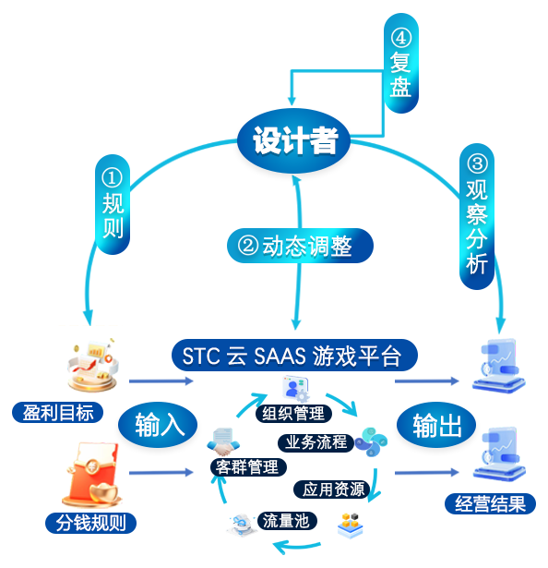
Operational Outline
产品运营纲要
SAAS游戏平台产品运营模型
运营产品决策和设计者，输入盈利目标和分钱规则，在财务核算周期内，通过STC云SAAS游戏平台服务不同客群，输出阶段性产品经营结果。
依据政策导向，产品服务质量数据，市场数据，及客户反馈数据等综合因素，动态规划和丰满数字化云平台的产品类目和服务质量，从而达到可持续发展的循环产品云模式。
精细化运营
1. 客户生命周期管理（CRM）
2. 建立公域和私域流量池(AISAS模型)
3. 数据分析(帕累托法则)
SAAS云建设
1. 依据客户场需求， 场景化灵活搭建，一键部署
2. 支持小型到大型企业不同规模，产品自动更新
3. 可靠的数据安全保障
平台目标
傻瓜式“积木”搭建模式，分钟级别创建平台
高效运营，降本增效，显著提升实际利润率
3. 智能化平台，丰富应用 生态，抢占市场占有份额

Slide 5
Refined operations
STC云SAAS游戏平台-精细化运营
客户生命周期管理建设
商机，线索，回款，合同等系统建设，针对性服务客群。分析客户数据，改善产品和服务。最终提升存留客户转换率
流量池建设
公域流量池和私域流量池建设，多元化的
获客渠道，引流转化有效客户，增强客群裂变，促进客户对品牌忠诚度
客户增长
数据分析和营销建设
数据打点，业务数据同步，ETL清洗回流，实时计算清洗回流等大数据体系归整，分析，建立平台各维度标签体系和规则，优化营销，及反欺诈，薅羊毛等
效果预测和智能化建设
在已有的数据平台和客群基础上，抢先一步进行产品预测。借助大语言模型，实现智能机器人问答，机器人推文和点赞等

Slide 6
SAAS Cloud Construction
STC云SAAS游戏平台- SAAS云建设
场景化解决方案
一键部署
场景化
应用市场
场景灵活搭建
基于应用市场资源，灵活搭建客户场景解决方案。依据合同约定，配置部署清单，一键化分钟级部署SAAS云客户前后端平台
无限制规模支持
部署动态
低延迟
SAAS
动态化
大规模
规则动态
P级数据读写
多租户体系下，面对大数据流量的客户和小数据量的客户，完善高吞吐和低延迟的相似特性。底层存储和服务按租户+服务粒度平滑规模扩展
SAAS云安防
流量动态
高吞吐
安全性
系统安全
红蓝对抗
域名池安全防范建设，DDOS高防，web和网络防火墙建设，CC,XSS,暴力破解，DNS攻击，SQL注入预防，高可用备用环境基建，周期性红蓝对抗演练，检验系统安全漏洞
数据安防

Slide 7
Ecological Development
云端SAAS生态发展里程碑
平台建设期
Construction stage
平台发展期Development stage
品牌上升期
Brand rising stage
生态上升期
Ecological stage
中控平台，应用市场，
代理平台，客户平台的基石建设和稳固
公私域流量池投建，大数据体系建设，智能化建设
产品类目丰富，稳固，
升级品牌的独特元素和品质
沉淀数据量大，维度多，作为数据供应商，三方合作共赢
2024年下
2025年上
2025年下
2026年上

Slide 8
产品生态蓝图
Product Ecosystem Blueprint
The three-dimensional space model, the first-dimensional space provides platform solutions, the second- dimensional space provides scenario solutions , and the three-dimensional space provides application-level solutions. Business middle platform , application market, and data market are the three cornerstones.
STC Cloud traffic pool drives and stimulates product diversity and sustainable development.
PART TWO

Slide 9
Cloud Product Outline
SAAS云产品纲要
云端控制面
1. 财务管控
2. 资源管控
3. 权域管控
4. 平台管控
云端业务面
1.H5,PC,APP终端
2. 应用市场
3. 代理平台
4. 客群管理/流量池

Slide 10
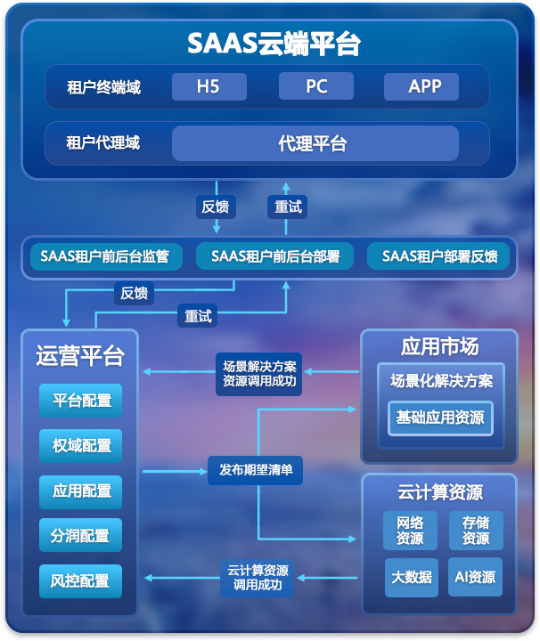
Control Plane & Business Plane
SAAS云产品控制面与业务面编排
控制面-运营平台
依据客户合同约定，及分润模式，
配置期望部署清单，发布部署
命令，一键部署
业务面-资源
应用市场接收发布指令，实例化场景化解决方案；云计算资源接收发布指令，分配相应基础设施资源，并反馈
业务面-SAAS平台
SAAS平台按期望清单，部署租户终端域和租户代理域，供租户以及租户的会员，散客等专业化，傻瓜式使用
管控面
控制面-运营平台，监管各租户平台，实时统计与打点，以及实时风控，实时计费，服务关停，服务版本升降级等管控能力。

Slide 11

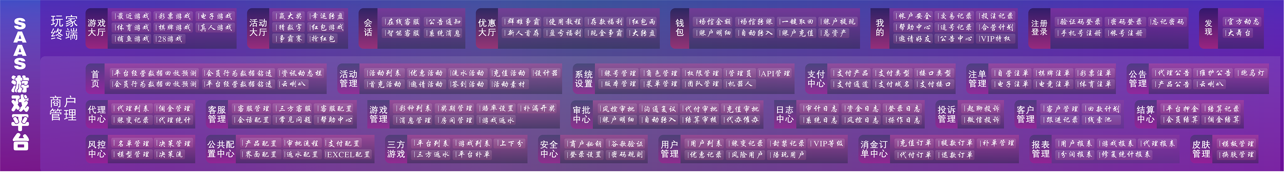
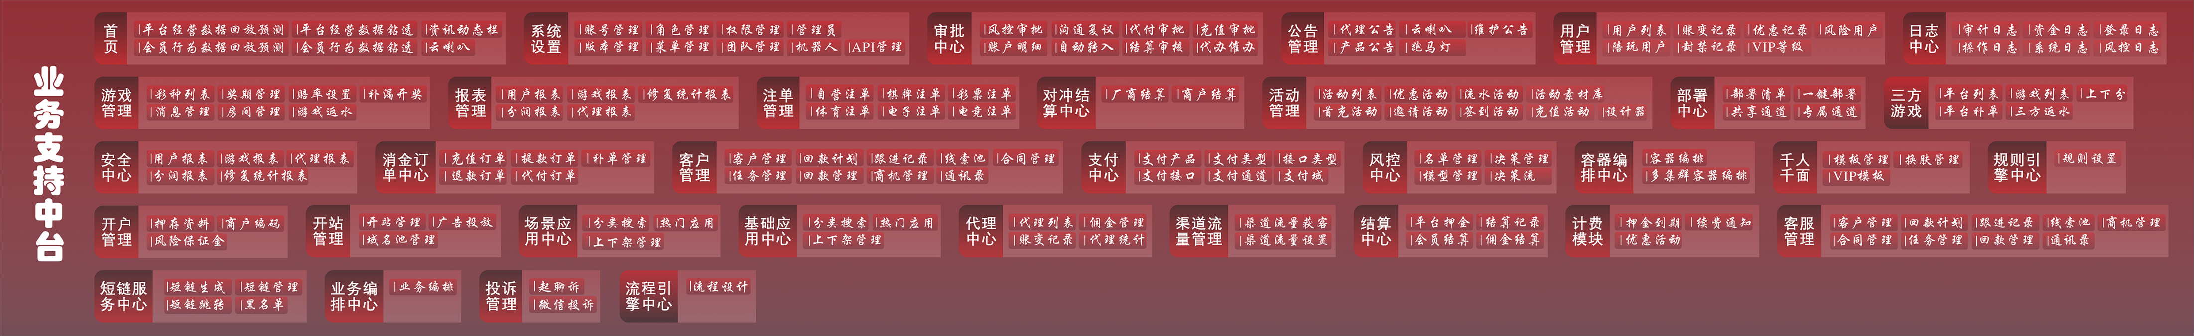
Product Framework Planning
STC云SAAS游戏平台产品框架规划

Slide 12


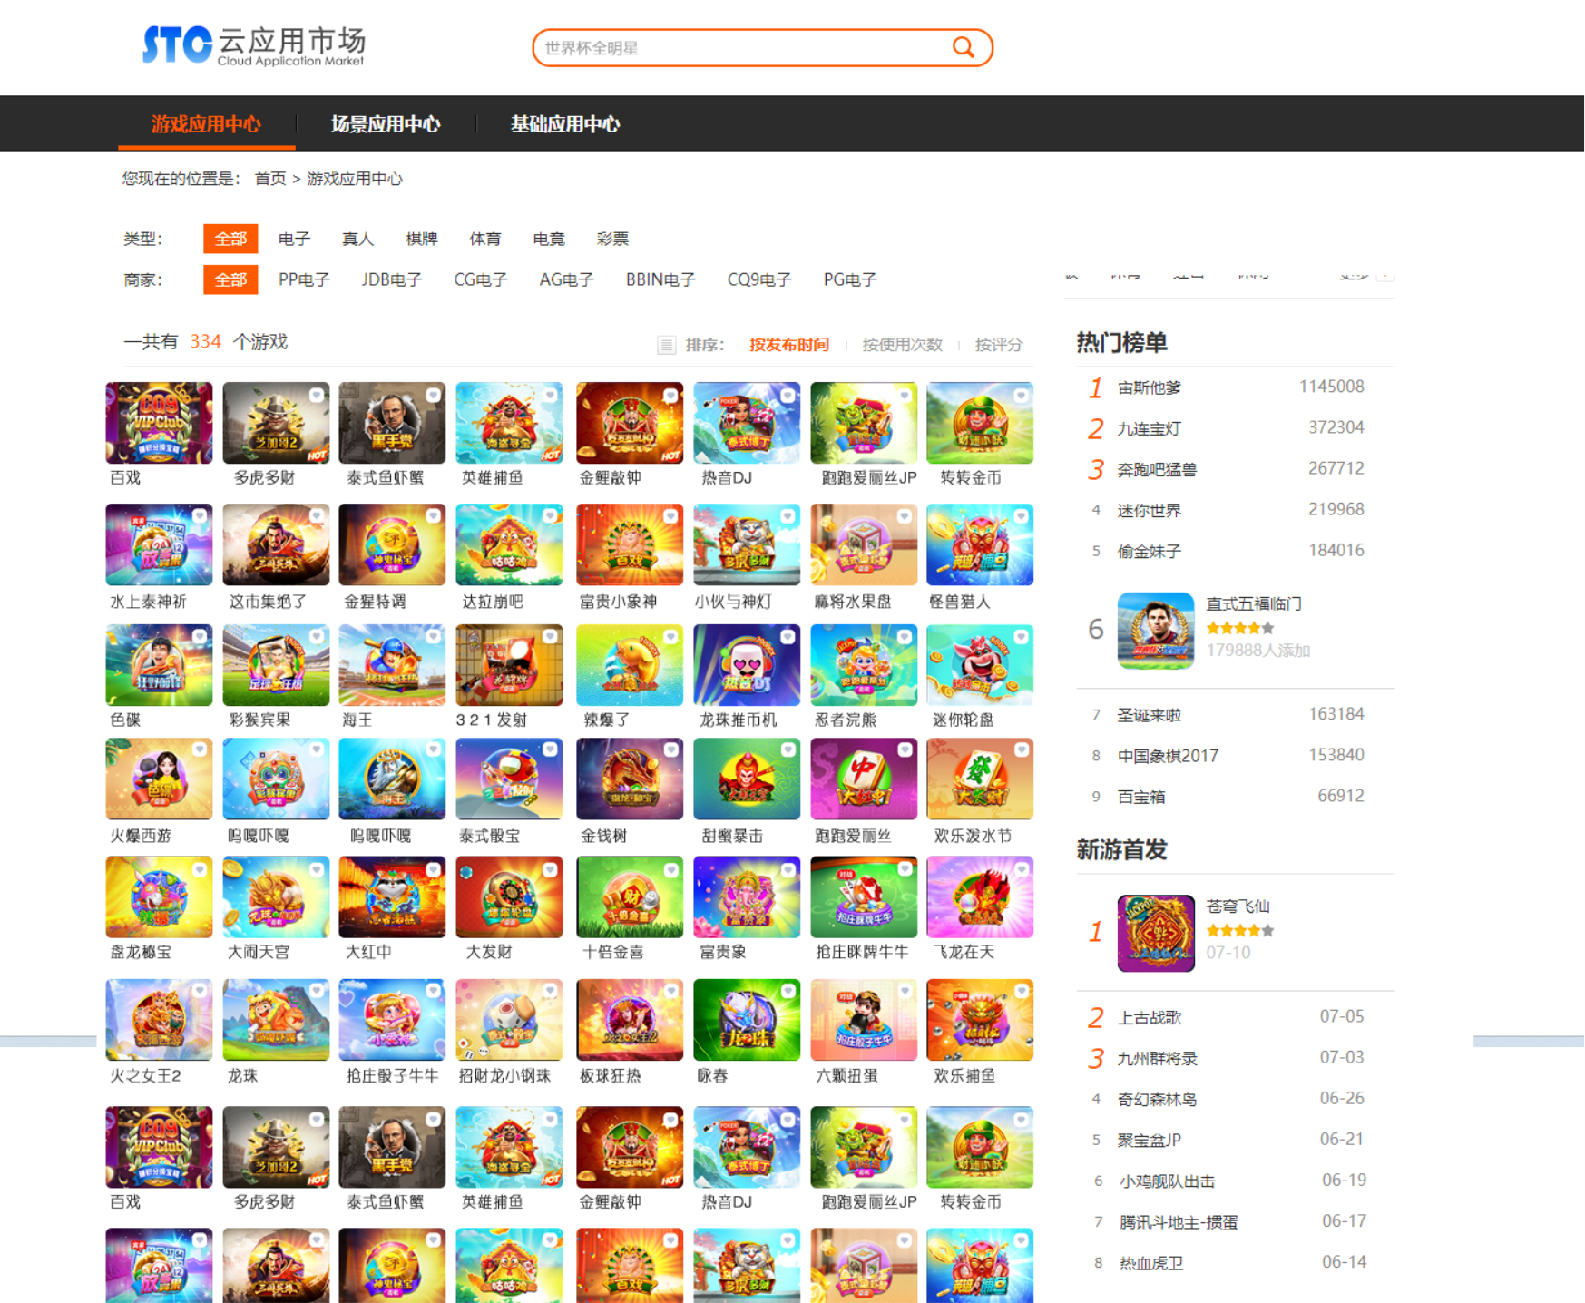
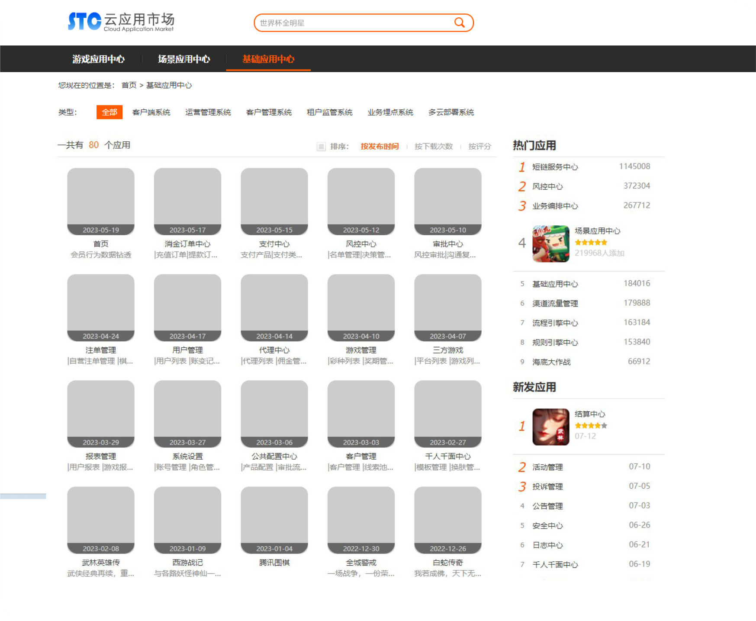
Cloud Application Market
STC云SAAS游戏平台-应用市场

Slide 13
技术生态蓝图
Technology Ecosystem Blueprint
We provide industry-leading cloud SAAS platform technology to help business thrive. We use highly reusable cloud
Technology models and middle-end technology models to flexibly and quickly build a hybrid cloud tenant platform
for public and private clouds. We are committed to building real-time data lakes and offline data lakes to meet the needs of high-throughput, low-latency bare metal experience. Through large-scale data storage and precipitation,
we provide tenants with high-speed channels and diversified support to ensure that they enjoy a distinguished
Data experience. STC Cloud is contributing to the thriving development of the ecosystem
PART THREE

Slide 14

Technical Background
STC云SAAS游戏平台-技术需求背景
3
分权分域管控
满足大型平台的多租户资源管控，RBAC模型和ABAC模型结合模式，多种认证协议支持
1
多租户架构
支持更具优势的混合性租户模式，云端南北流量和东西流量的数据隔离和性能，及伸缩性
4
高吞吐，低延迟
支撑每秒5000并发，保守50条粘性数据计算，交互量25W/S，RTT基线最高200ms之内
2
TB级数据规模交互
支持TB级数据规模读，写交互。
PB级海量存储支持，接近金属架构的读写性能，数据管理和备份策略，保证数据完整性，持久性
5
服务粒度的伸缩性
支持水平无缝扩展，及弹性有效工作负荷，使用CNCF云技术
6
版本控制和升级
支持软件持续升级和更新，用户使用无感知，版本隔离策略

Slide 15


Software Technical Specifications
SAAS游戏平台-软件工程 & 技术选型
SAAS软件工程
静态强类型并发编译语言 go-1.22.5(Stable版)
微服务WEB &RPC框架 go-zero-1.6.6(Release版)
对象映射关系ORM框架 GORM-v1.25.10(Release版)
高性能云原生API网关 Apache APISIX-3.9.1(Release版)
云原生API网关仪表板 APISIX Dashboard-v3.0.1(Release版)
分布式链路追踪 jaeger-v1.58.0(Release版)
分布式键值存储库 etcd-v3.5.11(Release版)
分布式数据库 TIDB-8.1.0(LTS)EXT4的NVME类型SSD磁盘
分布式P2P库 ScyllaDB-6.0(Release版)
分布式缓存数据库 Redis-7.2.5(stable版)
分布式搜索引擎 Elasticsearch-8.14.2(Release版)
分布式图数据库 NebulaGraph-v3.8.0(Release版)
分布式消息中间件 NATS-v2.10.17(Release版)
分布式任务调度平台 Asynq-v0.24.1(Release版)
分布式事务管理器 DTM-v3.8.0(stable版)
分布式流程编排引擎 Cadence-v3.8.0(stable版)
服务发现&配置管理 Nacos-2.3.1(Release版)
访问控制框架 Casbin-v2.97.0(Release版)
分布式对象存储 Amazon S3/SeaweedFS-3.6.9(Release版)
数字化实时通信PAAS平台 Ably-v1.2.18( Release版)
流批一体实时计算框架 Apache Flink-1.19.1(Stable版)
流批一体数据湖平台 ApachePaimon-0.8.1(Stable版)
分布式文件存储系统 HDFS-3.3.6(Release版)-XFS磁盘
分布式存储系统 Ceph-v19.1.0(Release版)
可观测平台 New Relic
行业标准Container Runtimes Contained-v1.6.2(Release版)
容器编排系统 Kubernetes-v1.30(End of Life:2025-06-28)
工程微服务化
基于技术需求背景要求，SAAS游戏平台采用
微服务架构模式
业务域遵循AKF原则
工程业务域颗粒度划分遵循AKF原则
服务级遵循SOLID原则
工程业务域中的服务级划分遵循SOLID原则
SAAS技术选型

Slide 16

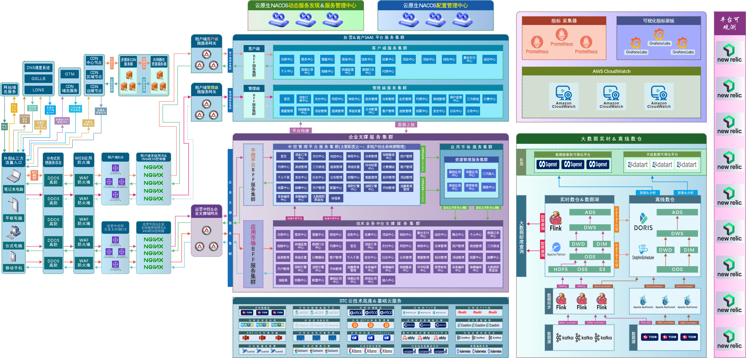
Technical Architecture Planning
STC云SAAS游戏平台技术框架规划

Slide 17

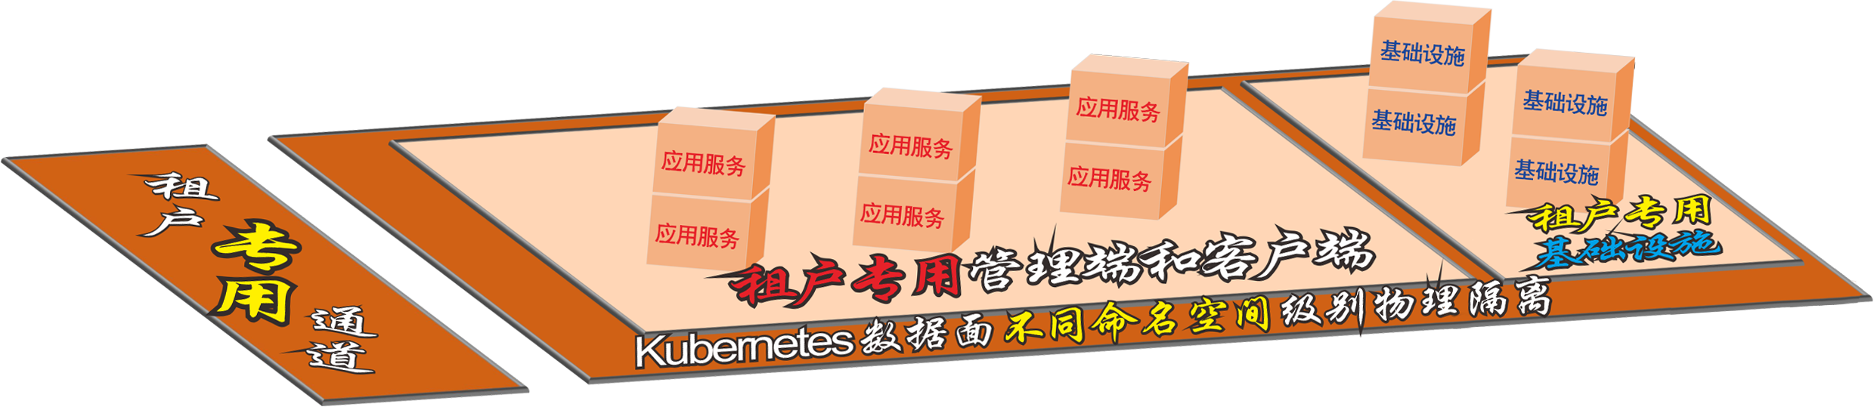
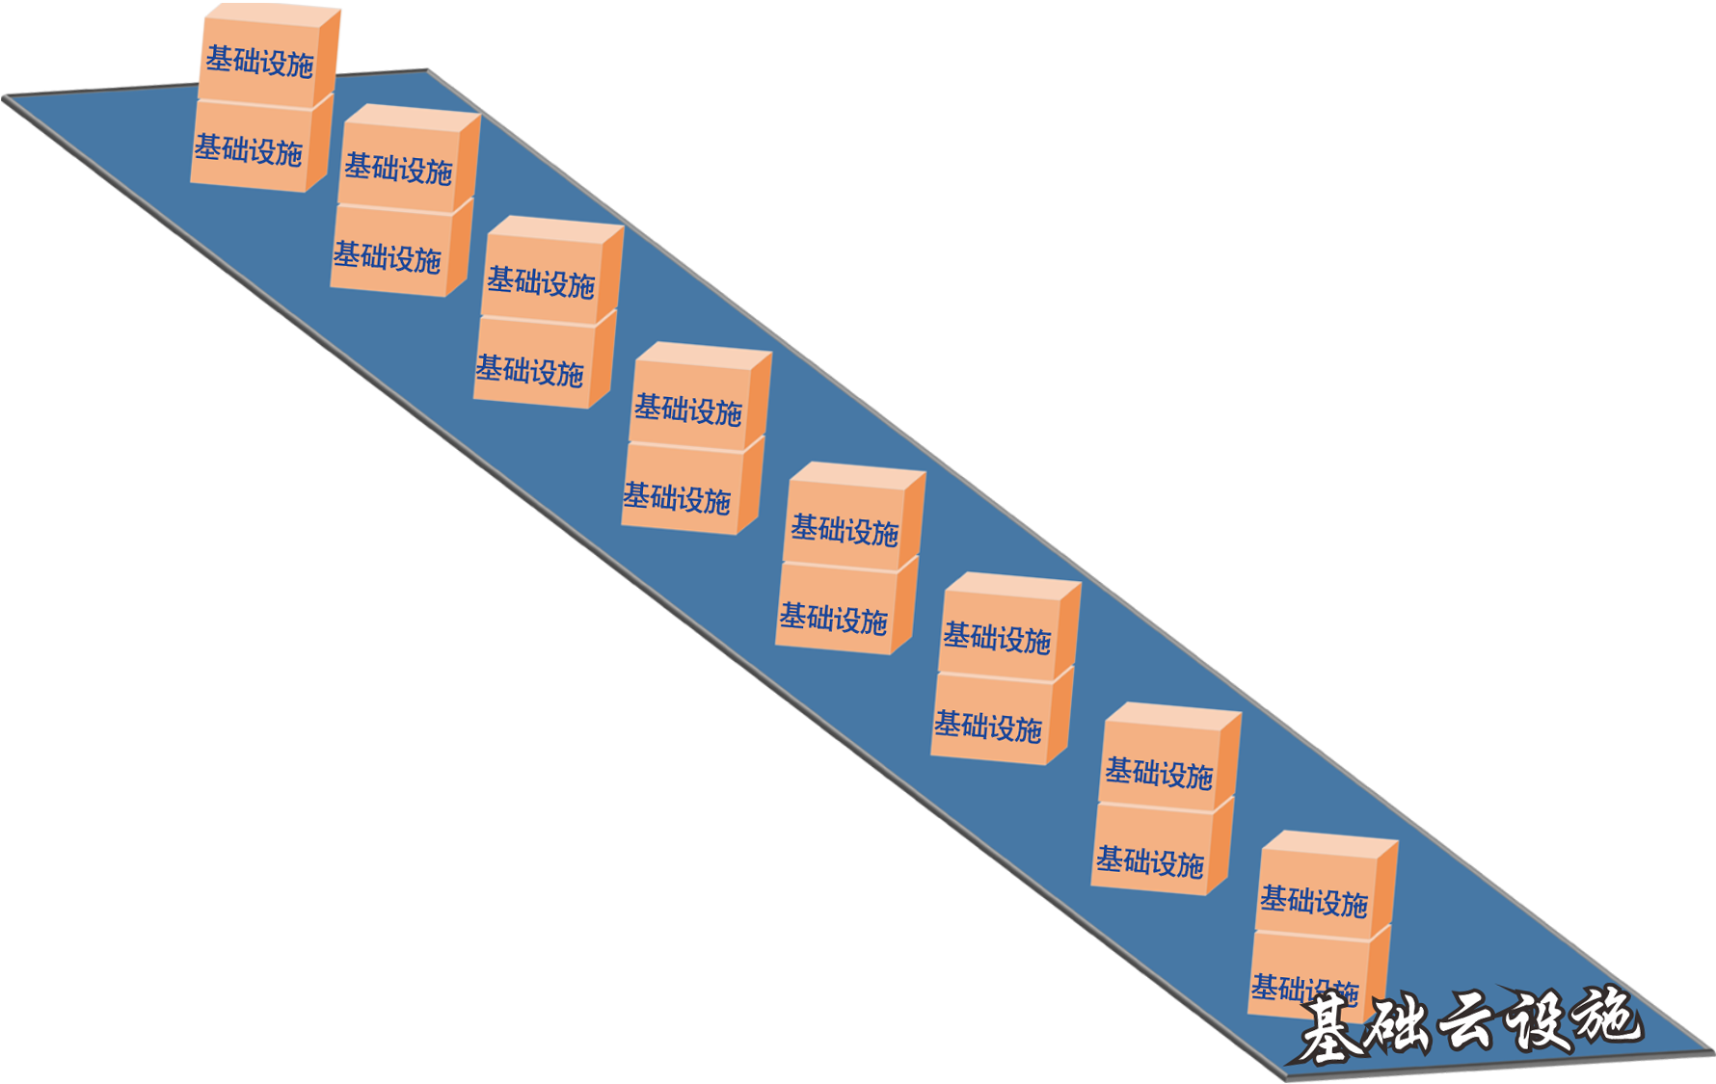
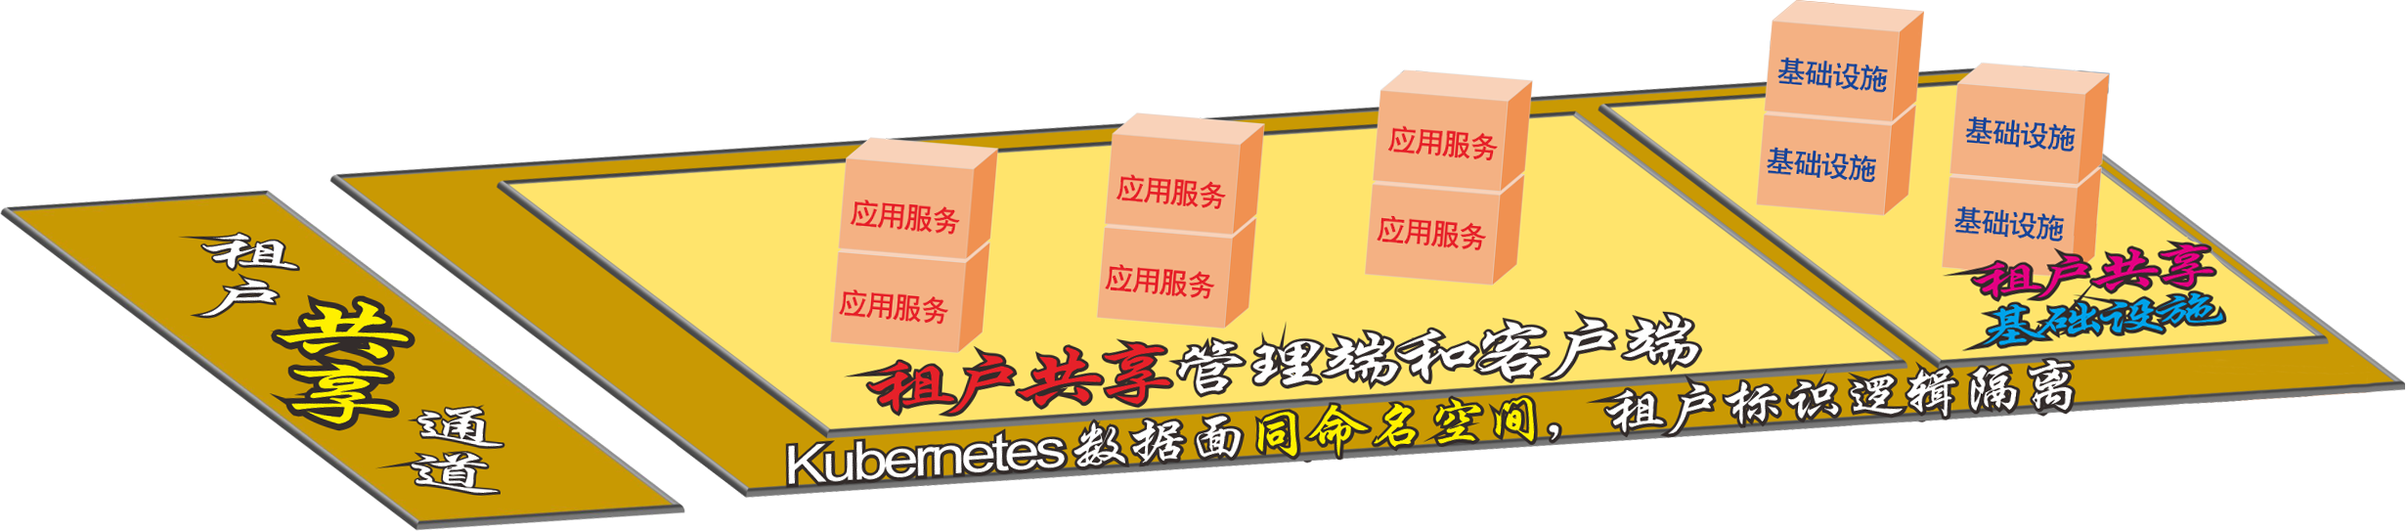
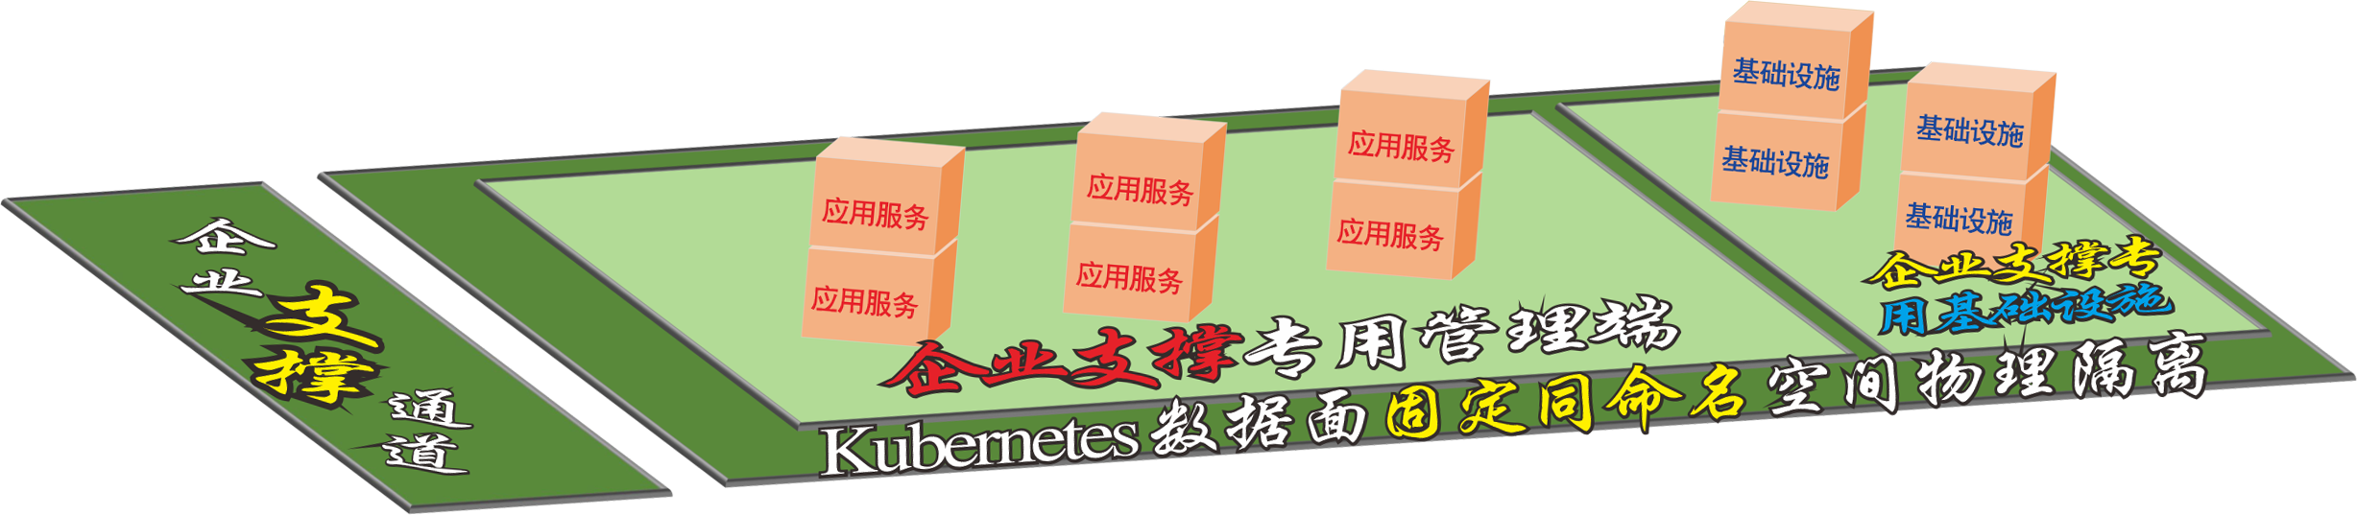
K8s Cloud Physical Topology
STC云SAAS游戏平台-K8S云物理拓扑

Slide 18

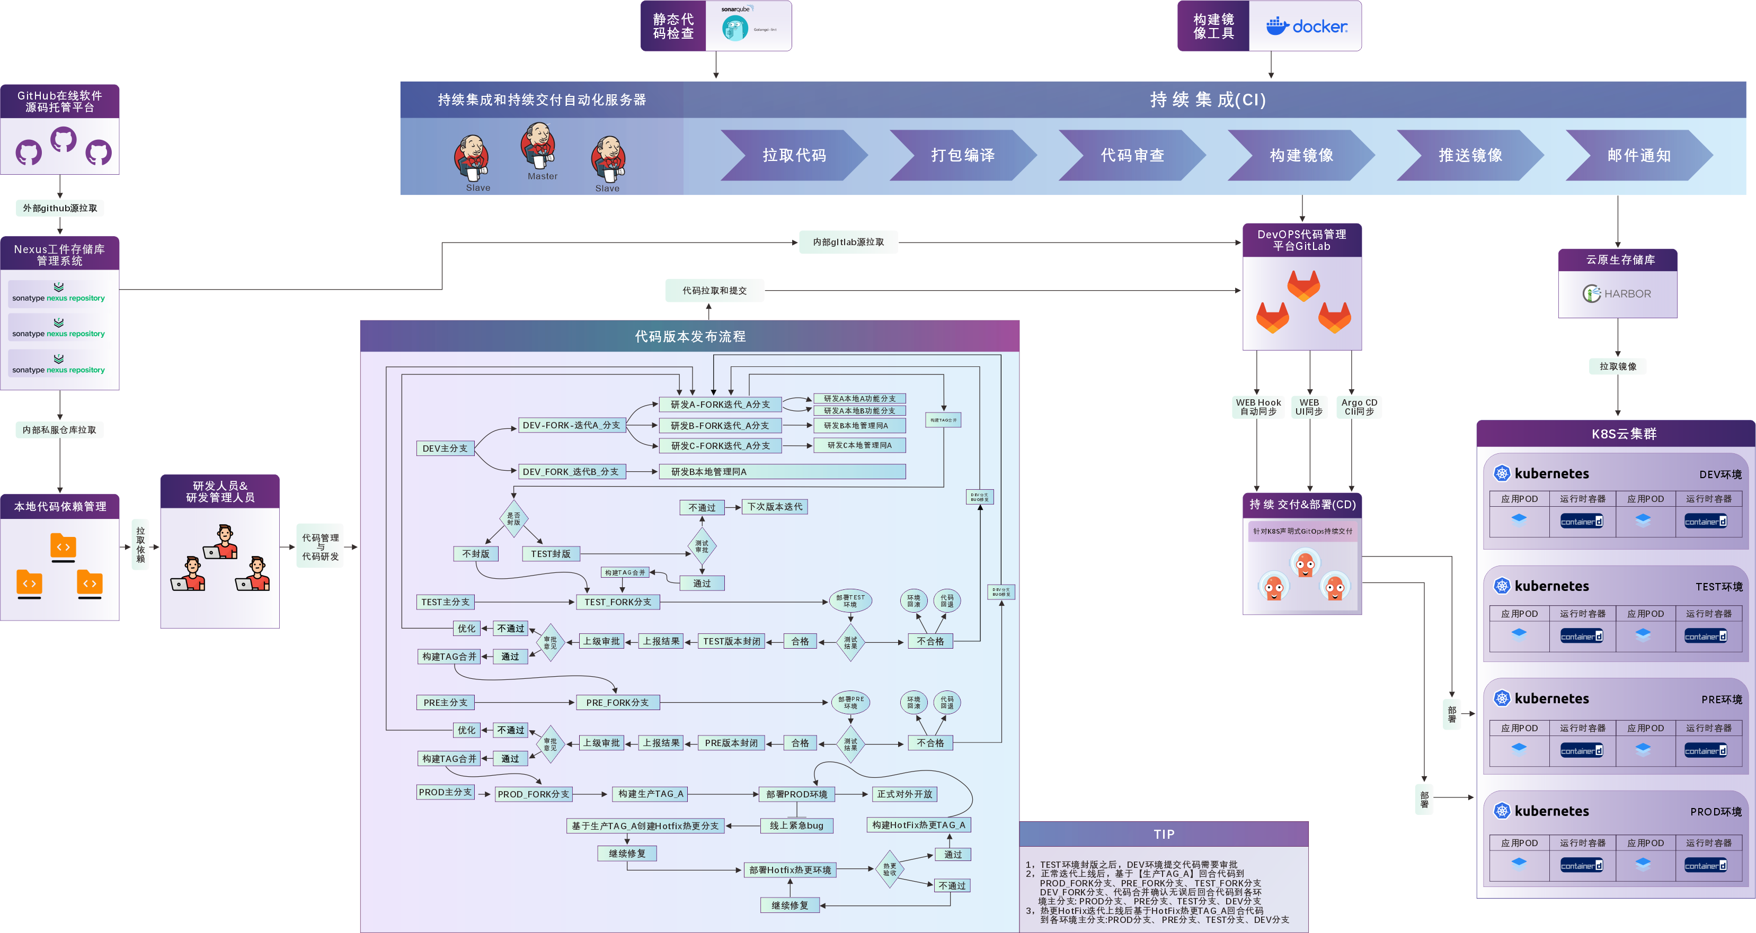
Continuous Delivery Topology
STC云SAAS游戏平台-持续交付拓扑

Slide 19
项目计划
project plan
Deming Circle as quality management, SMART principle as goal management, establish human resource
pool and time management axis, create a competitive ecosystem with high efficiency and high quality
PART FOUR

Slide 20
Project Plan Summary
STC云SAAS游戏平台-项目计划概要
业务需求
设计
研发
测试占比1
迭代周期
产品占比1
计划
人力池
时间轴
里程碑周期
前端占比3
后端占比6
功能开放时间
运维占比1
正式开放
公测
应用里程碑

Slide 21
生态可持续发展
Ecologically Sustainable Development
SAAS ecology, brand building, and ecological culture together constitute comprehensive influence and
sustainable competitiveness in the fiercely competitive market. By building a sound ecosystem, shaping a strong
Brand image, and establishing a positive ecological culture,we can achieve a more solid market position and
sustained business growth.
PART FIVE

Slide 22
Ecologically Sustainable Development
产研角度谈可持续发展
品牌
生态
文化
增强市场竞争力
赢得客户的信任和支持
吸引用户和延续产品
SAAS生态
品牌建设
生态文化
SAAS生态，品牌建设，生态文化，三者共同构成在激烈竞争的市场中的全面影响力和持续竞争力。通过构建一个健全的生态系统，塑造强大的品牌形象，并建立积极的生态文化，实现更稳固的市场地位和持续的业务增长

Slide 23
会当凌绝顶 一览众山小
STC云以业界领先的云SAAS平台技术，助力客户业务高速发展。我们采用高度可复用的云技术模型和中台技术模式，灵活快速地构建公有云和私有云的混合云数字化平台。专注于建设实时数据湖和离线数据湖,为客户提供高吞吐、低延迟的裸机金属体验。通过大规模的数据存储沉淀，提供高速大数据通道和多元数据支持，保障客户享受尊贵的数字化之旅。STC云正在为公司的蓬勃发展贡献力量
向前!
向前!
向前!

